Slide 1
프로젝트
중간 발표
Team
Blackbox
팀 프로젝트 기여도 자동 증빙 플랫폼
송승준 · 송병철 · 손정협 · 손정효
컴퓨터소프트웨어과 · 손에 송잡고
컴퓨터소프트웨어과 · 프로젝트 구현 · 2026
Team Blackbox · 손에 손잡고

Slide 2
목차
01
프로젝트 개요
02
기술 스택
문제 정의 + 해결 방향
Frontend · Backend · DB · 인프라
03
구현 환경/도구
04
Software Architecture
IDE · 컨테이너 · 협업 도구
시스템 구성도
05
Use Case Diagram
06
전체 기능 진척도
전체 기능 & 역할
MVP 구현 현황
07
핵심 기능 소개
08
화면 캡처
Hash Vault · AI · Score Engine
UI 시연
09
ERD
10
특장점
Entity Relationship Diagram
기존 PMS 대비 차별점
11
당면 문제 & 극복방안
12
향후 일정
이슈 해결 과정
9~15주차 계획
Team Blackbox · 손에 손잡고
2 / 16

Slide 3
프로젝트 개요
프로젝트 주제 및 내용
문제 정의
해결 방향
팀원 기여도를 공정하게 증명할 수단 부재
카카오톡·노션·깃허브 활동이 분산돼 통합 증거 없음
무임승차 감지 및 교수 검증 수단 없음
회의 내용이 태스크로 연결되지 않아 실행력 저하
SHA-256 Hash로 파일 무결성 자동 고정 → 조작 불가 증거
Claude AI로 회의록 요약 + 액션아이템 → 칸반 자동 생성
플랫폼 내부 활동 기반 기여도 자동 산출 + 경보 시스템
Notion/Google Calendar 연동으로 업무 자동화
→
"우리가 데이터를 만들지 않는다. 외부 시스템이 이미 기록한 데이터를 읽어올 뿐이다."
Team Blackbox · 손에 손잡고
3 / 16

Slide 4
기술 스택
Tech Stack
Frontend
Backend
Database
인프라
외부 API
Next.js 16.2
Java 17
PostgreSQL 16
Docker Compose
Claude API
TypeScript
Spring Boot 3.x
Flyway V1~V14
Nginx
Notion API
Tailwind CSS
Spring Security
14개 테이블
HTTPS / SSL
Google Calendar API
Recharts
JWT Auth
dnd-kit
JPA + Flyway
Team Blackbox · 손에 손잡고
4 / 16

Slide 5
구현 환경 / 도구
Development Environment
IntelliJ IDEA
VS Code
Backend Java / Spring Boot 개발
Frontend Next.js / TypeScript 개발
Docker Desktop
GitHub
전체 스택 컨테이너화 · docker compose up
버전 관리 / 브랜치 전략 / PR 관리
Postman
pgAdmin
REST API 테스트 & 문서화
PostgreSQL DB 관리 · Flyway 마이그레이션
Team Blackbox · 손에 손잡고
5 / 16

Slide 6
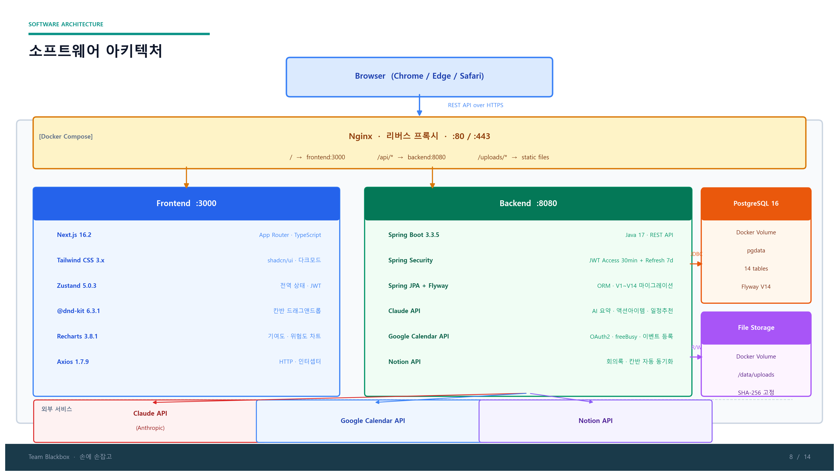

Slide 7
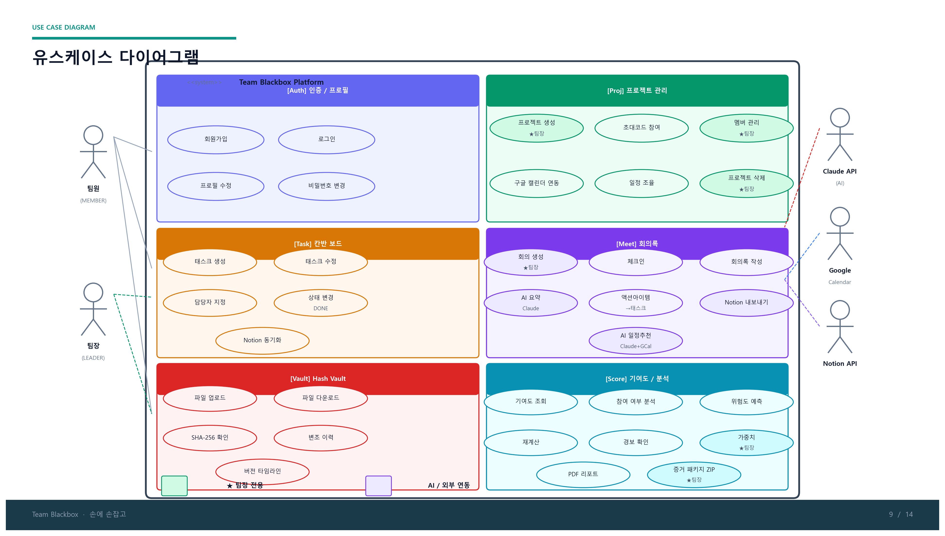

Slide 8
전체 기능 대비 진척도
중간 발표 기준
인프라 구축
100%
인증 / 프로젝트 관리
95%
칸반 보드
95%
회의록 / AI 연동
100%
Hash Vault
100%
Score Engine / 경보
100%
AI / Notion 연동
100%
Google Calendar
90%
전체 평균 진척도: 98% · MVP 완성 (중간 발표 기준)
Team Blackbox · 손에 손잡고
8 / 16

Slide 9
핵심 기능 소개
Key Features
Hash Vault
AI 회의록 자동화
참여 여부 분석
AI 일정 추천
조작 불가 증거
Claude API 연동
Score Engine
Claude + Google Calendar
SHA-256 해시 자동 고정
회의록 AI 요약 생성
활동 기반 기여도 산출
팀원 캘린더 freeBusy 조회
변조 감지 & 이력 추적
액션아이템 자동 추출
FULL/PARTIAL/NONE 분류
AI 최적 시간 추천
버전 타임라인 + ZIP 제출
Notion 자동 내보내기
불균형·벼락치기 경보
GCal 이벤트 자동 등록
Team Blackbox · 손에 손잡고
9 / 16

Slide 10
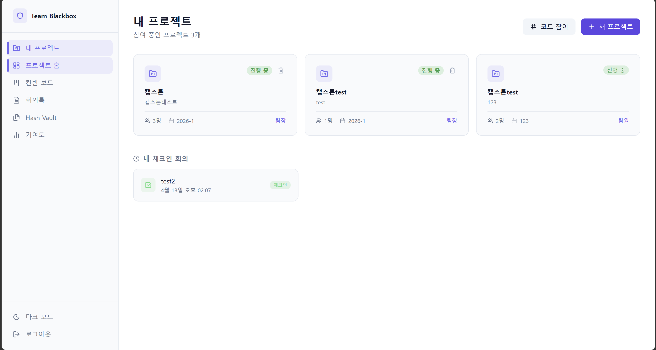
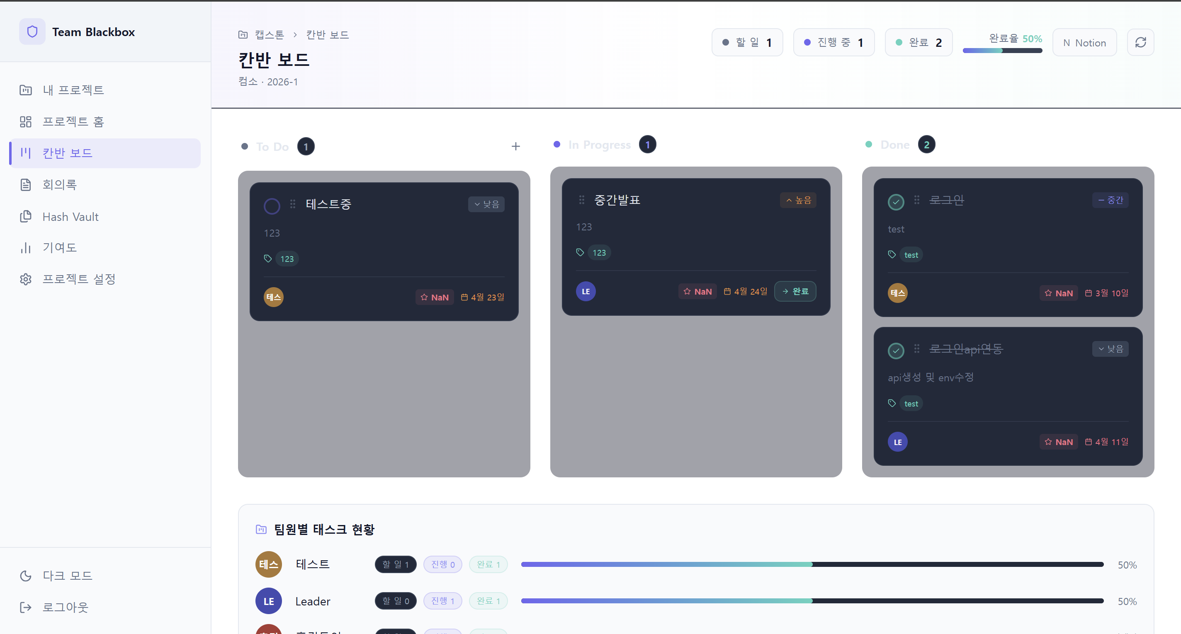
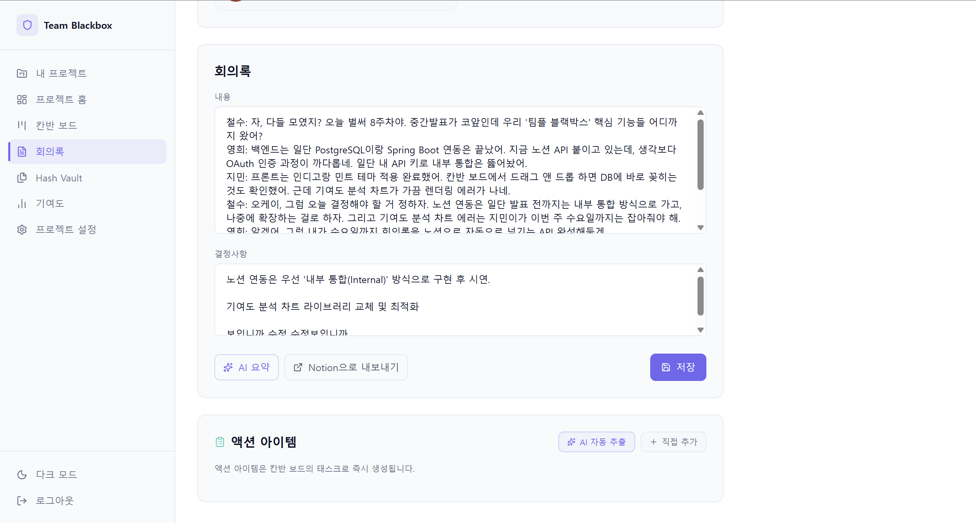
화면 캡처 — 주요 화면 (1)
UI Screenshot
프로젝트 홈 대시보드
칸반 보드
AI 회의록
Team Blackbox · 손에 손잡고
10 / 16

Slide 11
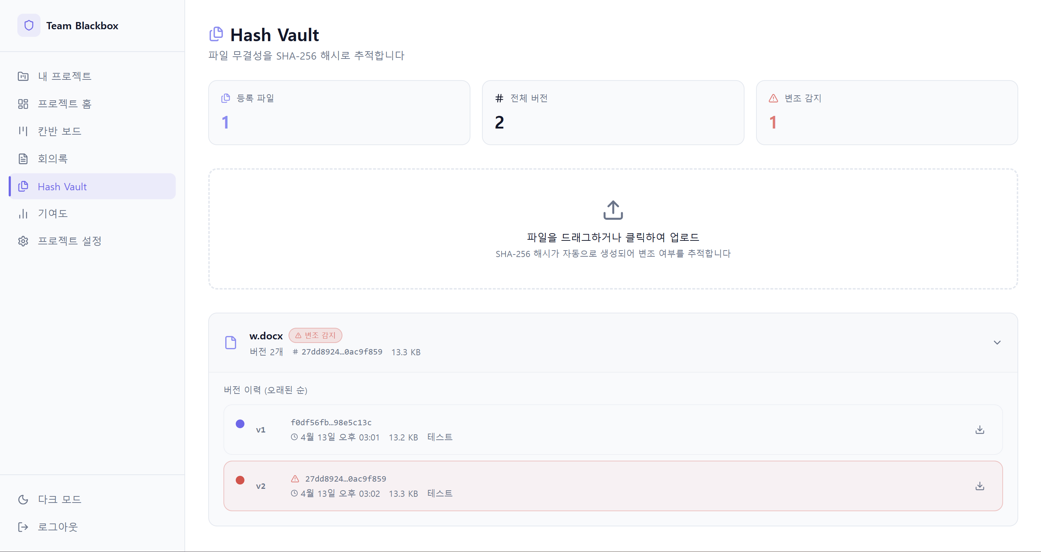
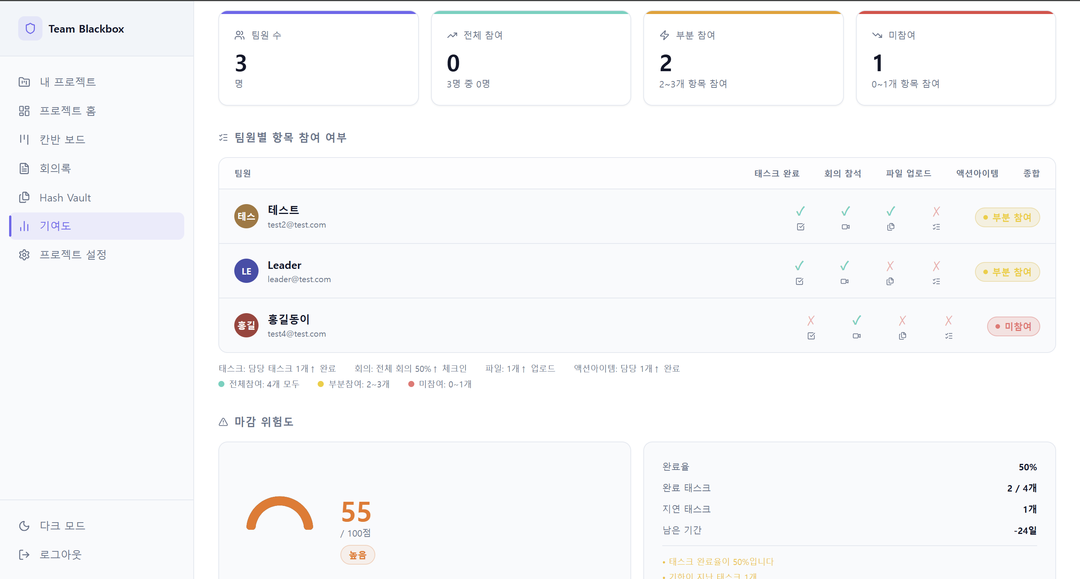
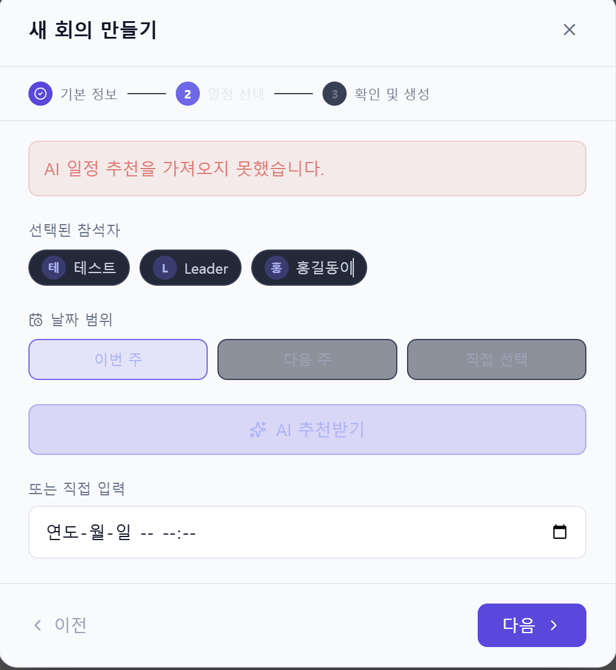
화면 캡처 — 주요 화면 (2)
UI Screenshot
Hash Vault
기여도 분석
AI 일정 추천
Team Blackbox · 손에 손잡고
11 / 16

Slide 12
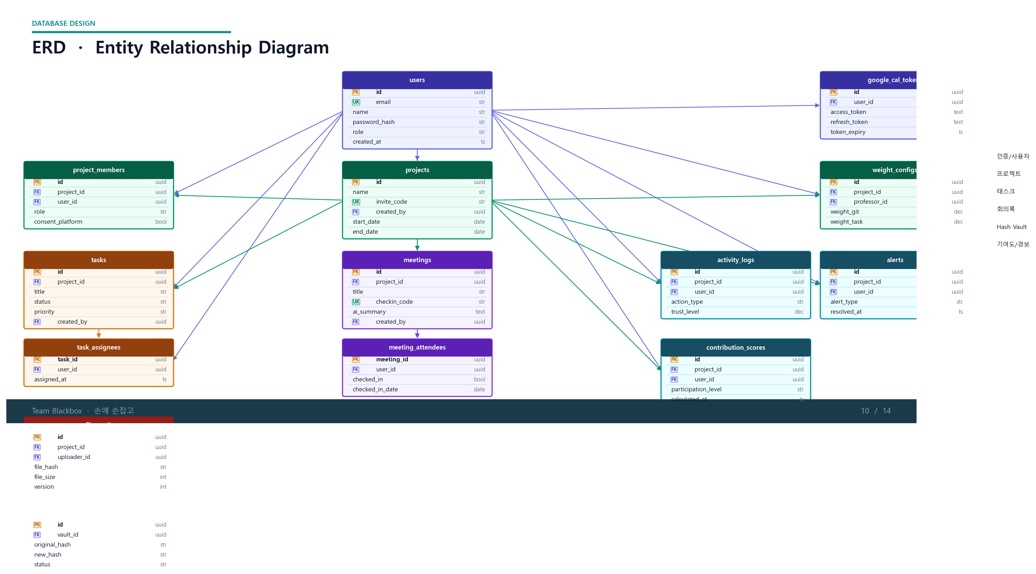

Slide 13
특장점
기존 PMS 대비 차별점
01
조작 불가 증거
02
AI 완전 자동화
SHA-256 해시 고정 + 변조 자동 감지.
회의록·파일·활동 모두 외부 시스템 기록 기반 → 수동 조작 원천 차단.
회의록 → AI 요약 → 액션아이템 → 칸반 태스크 → Notion 동기화까지 원클릭 완성.
03
학생 전용 설계
04
팀플 증거 패키지
Jira·Asana는 기업용 · 교수 뷰 없음 · 무임승차 탐지 부재.
Team Blackbox는 참여 증빙 + AI 경보 내장.
회의록 + 활동 이력 + PDF 리포트 + Vault 해시 이력 → ZIP 한 번에 교수 제출.
Team Blackbox · 손에 손잡고
13 / 16

Slide 14
당면 문제 및 극복방안
Challenges & Solutions
1
Chrome HTTPS (HSTS) 이슈
원인: SSL 설정 후 Chrome이 localhost HSTS 캐싱으로 접속 불가
해결: nginx/Dockerfile에서 자체 서명 인증서 자동 생성 + HSTS 헤더 제거로 해결
2
칸반 드래그앤드롭 동작 불가
원인: dnd-kit listeners 이벤트 바인딩 위치 오류로 드래그 시작 안 됨
해결: listeners를 카드 최상위 div로 이동 후 정상 동작 확인
3
Google Calendar OAuth 401 오류
원인: Cloud Console OAuth 클라이언트 ID와 서버 환경변수 불일치
해결: Cloud Console OAuth 클라이언트 재설정 진행 중 (90% 완료)
Team Blackbox · 손에 손잡고
14 / 16

Slide 15
향후 일정 계획
9 ~ 15주차
9주차
코드 안정화 + 통합 테스트 ✓ 완료
완료
10~11주차
GitHub App 연동
예정
12주차
Google Drive 연동
예정
13주차
피어리뷰 + AI 고도화
예정
14주차
최종 발표 준비
예정
15주차
최종 발표
예정
Team Blackbox · 손에 손잡고
15 / 16

Slide 16
감사합니다
Team Blackbox
팀 프로젝트 기여도 자동 증빙 플랫폼
송승준 · 송병철 · 손정협 · 손정효
컴퓨터소프트웨어과 · 손에 손잡고

